Slide 1
PUG
(Anteriormente conocido como jade)
Integrantes
Hansy Matamoros
Israel Martínez
Maria Aguilera

Slide 2
PUG
es un motor de plantilla de Node.js. con el que seremos capaces de escribir código HTML de una sintaxis mucho más sencilla, clara y directa, tanto a la hora de escribir como de leer y modificar.

Slide 3
Ventajas
Basado en JavaScript
Su sintaxis es sencilla
Compatible con HTML

Slide 4
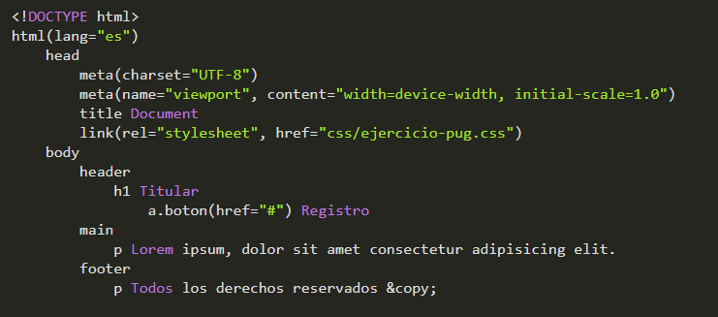
Sintaxis

